Slide 1
Méthode de regression en Datamining
Ahmeth Bachir DIOUF
Ingénieur Statisticien Economiste
Chargé d’étude à l’ANSD
L3 MAE
GROUPE ISM

Slide 2






Introduction
&
Définition
Régression Logistique
Régression linéaire simple
Structure de la dataset
Modélisation

Slide 3

INTRODUCTION GENERALE
DEFINITION
La régression linéaire est un algorithme de Machine Learning qui consiste à trouver la meilleure fonction permettant de définir une variable de sortie (élément à prédire) à partir des variables explicatives en entrée (les prédicteurs)
EXEMPLE
Data Mining
Ahmeth Bachir DIOUF

Slide 4
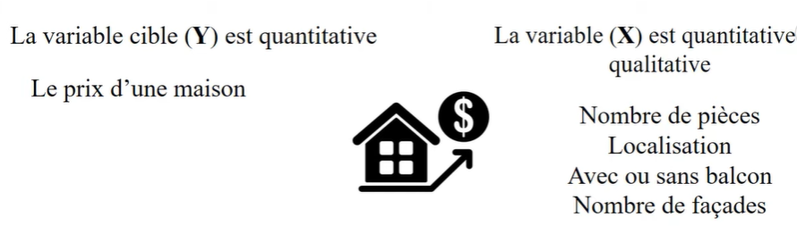
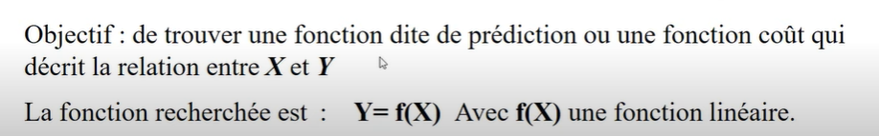
INTRODUCTION GENERALE
STRUCTURE
Data Mining
Ahmeth Bachir DIOUF

Slide 5
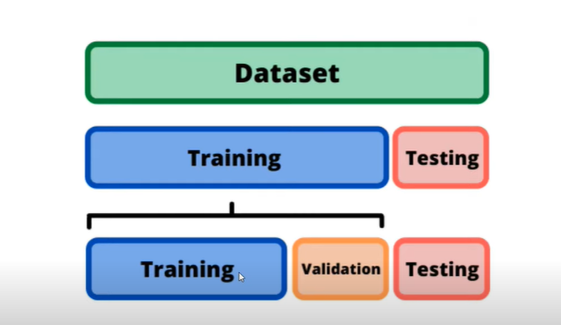
Structure de la dataset
La base de données dans un modèle de régression en ML est structurée comme suit
Data Mining
Ahmeth Bachir DIOUF

Slide 6
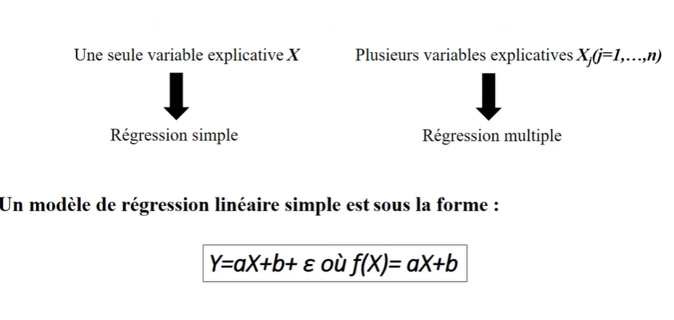
Modélisation
Data Mining
Ahmeth Bachir DIOUF

Slide 7
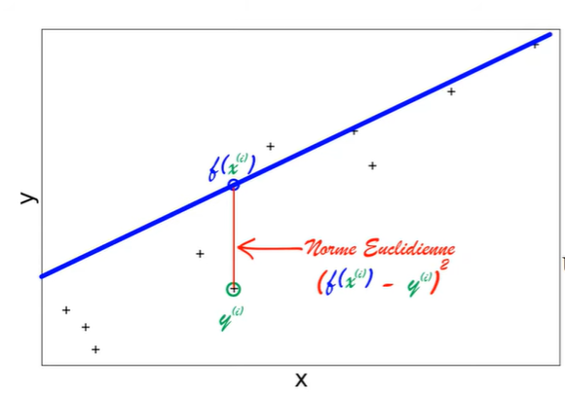
Modélisation
Fonction coût
Data Mining
Ahmeth Bachir DIOUF

Slide 8
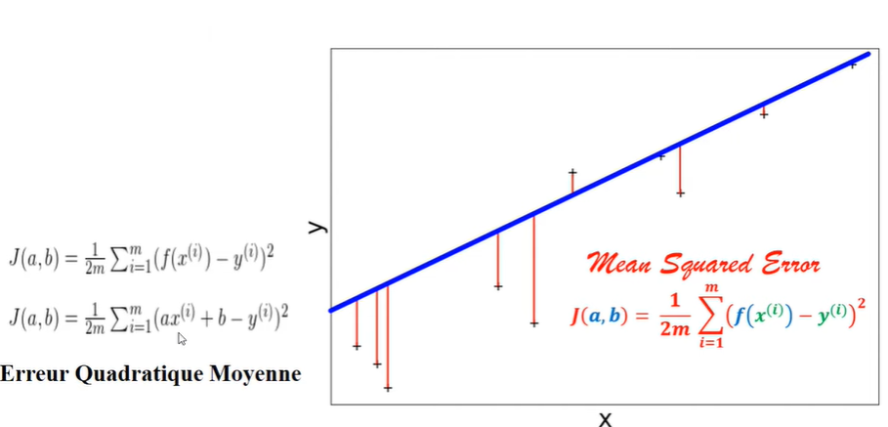
Modélisation
Erreur quadratique moyenne
Data Mining
Ahmeth Bachir DIOUF

Slide 9
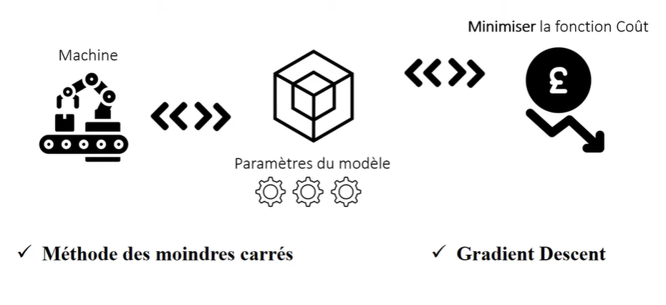
Modélisation
Apprentissage
Data Mining
Ahmeth Bachir DIOUF

Slide 10
Régression linéaire simple
TP a faire
Data Mining
Ahmeth Bachir DIOUF

Slide 11
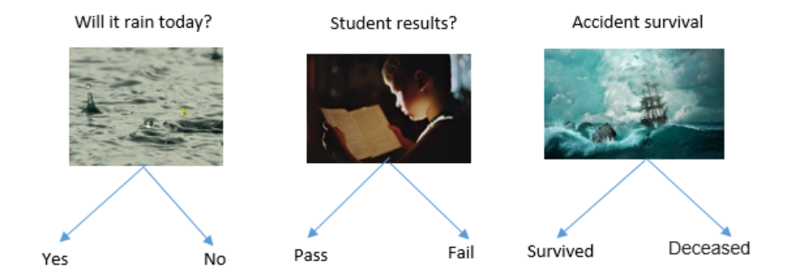
Régression Logistique
La technique de modélisation statistique de régression logistique est utilisée lorsque nous avons une variable de résultat binaire. Par exemple : compte tenu des paramètres, l'élève réussira-t-il ou échouera-t-il ? Va-t-il pleuvoir ou pas ? etc.
Data Mining
Ahmeth Bachir DIOUF

Slide 12
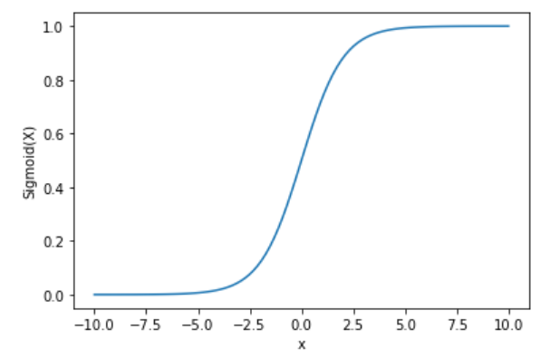

Régression Logistique
Différence
Le modèle statistique de régression linéaire est utilisé pour prédire les variables de résultat continues, tandis que la régression logistique prédit les variables de résultat catégorielles. La ligne de régression du modèle de régression linéaire est très sensible aux valeurs aberrantes. Ainsi, il ne sera pas approprié pour la régression logistique.
Data Mining
Ahmeth Bachir DIOUF

Slide 13
Régression Logistique
Principe
Si nous transmettons une valeur de sortie à la fonction sigmoïde, elle renverra la probabilité du résultat entre 0 et 1.
Si la valeur est inférieure à 0,5, la sortie est renvoyée sous la forme Non/Échec/Décédé (exemple ci-dessus).
Si la valeur est supérieure à 0,5, la sortie est renvoyée sous la forme Yes/Pass/Deceased.
Data Mining
Ahmeth Bachir DIOUF

Slide 14
Régression Logistique
Hypothèse
Les variables indépendantes montrent une relation linéaire avec le logarithme des variables de sortie.
Non-colinéarité entre variables indépendantes. Autrement dit, les variables indépendantes sont indépendantes les unes des autres.
La variable de sortie est binaire.
Data Mining
Ahmeth Bachir DIOUF

Slide 15
Régression Logistique
Pratique
Utilisation des données de titanic
Data Mining
Ahmeth Bachir DIOUF

